Slide 1
Урок математики в 1 классе «САНТИМЕТР»
Автор: Березина Ирина Евгеньевна
учитель начальных классов
МБОУ «ООШ №15 н.п.Нивский»

Slide 2
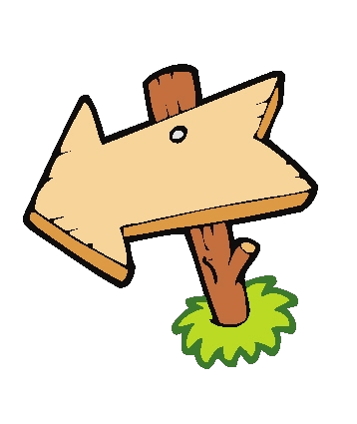
Деревня
«Сказочная»

Slide 4
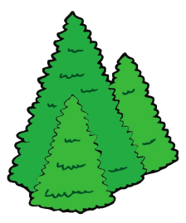
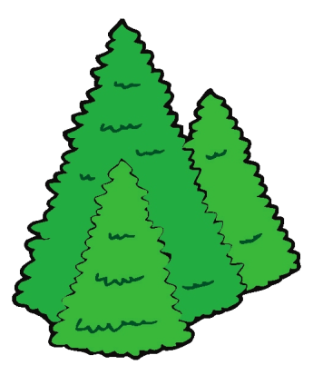
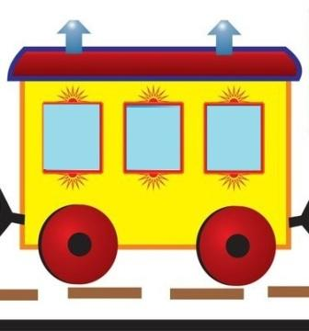
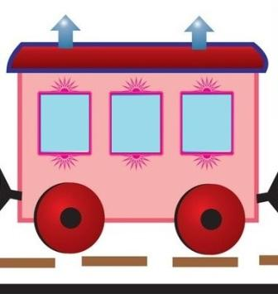

Slide 5
1 | 3 | 2 | 5 | 6 | 4 | 8
2 | 0 | 8 | 1 | 3 | 5 | 7
4 | 9 | 1 | 4 | 2 | 0 | 9
6 | 2 | 7 | 5 | 3 | 8 | 1

Slide 6
1 | 3 | 2 | 5 | 6 | 4 | 8
2 | 0 | 8 | 1 | 3 | 5 | 7
4 | 9 | 1 | 4 | 2 | 0 | 9
6 | 2 | 7 | 5 | 3 | 8 | 1

Slide 7
9
6
10
7
8

Slide 9
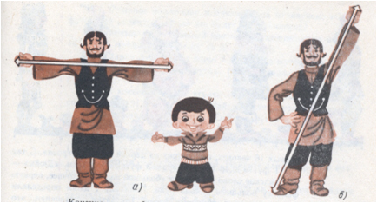
САЖЕНЬ
МАХОВАЯ
САЖЕНЬ
КОСАЯ
ЛОКОТЬ

Slide 10
5
В
2
Г
2
3
А
6
Б

Slide 12
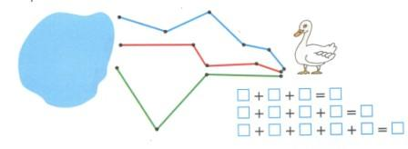
3
3
3
9
2
1
3
7
1
1
1
2
2
2
8

Slide 13
6
+
3
=
9
(п.)
9
п.

Slide 14
ИСТОЧНИКИ:
1. Рабочая тетрадь к учебнику «Математика 1 класс» под редакцией Г.В.Дорофеева, Т.Н.Мираковой, Т.Б.Буки
2. Электронное пособие к учебнику «Математика 1 класс» под редакцией Г.В.Дорофеева, Т.Н.Мираковой, Т.Б.Буки
3. Изображения: http://yandex.ru/yandsearch?lr=23&text=%D0%BA%D0%B0%D1%80%D1%82%D0%B8%D0%BD%D0%BA%D0%B8+%D1%81%D0%BE+%D1%81%D0%BA%D0%B0%D0%B7%D0%BE%D1%87%D0%BD%D1%8B%D0%BC%D0%B8+%D0%B3%D0%B5%D1%80%D0%BE%D1%8F%D0%BC%D0%B8&family=yes

